Slide 1
Αποτυχία της αγοράς
Ατελής ανταγωνισμός, ατελής πληροφόρηση, εξωτερικότητες, δημόσια αγαθά.

Slide 2
Αποτελεσματικότητα και αποτυχία της αγοράς
Η εύρυθμη λειτουργία της αγοράς μπορεί να οδηγήσει στη βελτίωση της συνολικής κοινωνικής ευημερίας.
Ωστόσο, στις πραγματικές οικονομίες υπάρχουν παράγοντες που εμποδίζουν την αποτελεσματική λειτουργία των μηχανισμών της αγοράς.
Ο ατελής ανταγωνισμός, η ατελής πληροφόρηση, οι εξωτερικότητες και η δυσκολία χρηματοδότησης/παραγωγής των δημόσιων αγαθών αποτελούν τέτοιους παράγοντες.

Slide 3
Ατελής ανταγωνισμός
Ολιγοπώλιο με σύμπραξη ή χωρίς σύμπραξη;
Τέλειος
Ανταγωνισμός
Μονοπωλιακός
ανταγωνισμός
Ολιγοπώλιο
Μονοπώλιο
Η επιχείρηση:
Δεν έχει δύναμη
Στην αγορά
Υψηλή δύναμη
Στην αγορά

Slide 4
Ατελής πληροφόρηση
Η τέλεια πληροφόρηση σημαίνει ότι ο καταναλωτής γνωρίζει τις απαραίτητες πληροφορίες για την τιμή, τα χαρακτηριστικά και την ποιότητα του προϊόντος προκειμένου να λάβει την καλύτερη δυνατή απόφαση σχετικά με το τι και πόσο θα αγοράσει.
Σημαντική έλλειψη πληροφόρησης οδηγεί σε στρεβλώσεις στη λειτουργία της αγοράς.
Το κράτος οφείλει να επεμβαίνει με κανονισμούς και κυρώσεις που υποχρεώνουν τους παραγωγούς να προσφέρουν με κατανοητό και ευδιάκριτο τρόπο τις απαραίτητες πληροφορίες για τα προϊόντα τους.

Slide 5
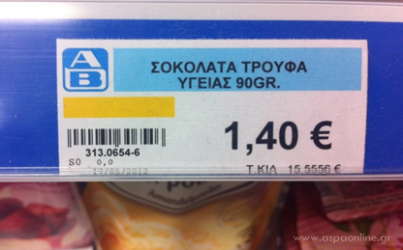
Ετικέτα τιμής σε σουπερμάρκετ
Η τιμή ανά κιλό δίνει τη δυνατότητα στον καταναλωτή να συγκρίνει μεταξύ συσκευασιών που διαφέρουν ως προς την ποσότητα.

Slide 6
Εξωτερικότητες
Οι εξωτερικότητες παρατηρούνται όταν η κατανάλωση ή η παραγωγή ενός αγαθού προκαλεί κάποια επίδραση σε ένα τρίτο μέρος.
Όταν αυτή η επίδραση είναι ωφέλιμη, τότε έχουμε την περίπτωση των θετικών εξωτερικότητων.
Αντίθετα, όταν η επίδραση είναι επιβλαβής, τότε έχουμε την περίπτωση των αρνητικών εξωτερικότητων.
Διακρίνουμε σε θετικές και αρνητικές εξωτερικότητες στην κατανάλωση.
Και σε θετικές και αρνητικές εξωτερικότητες στην παραγωγή.

Slide 7
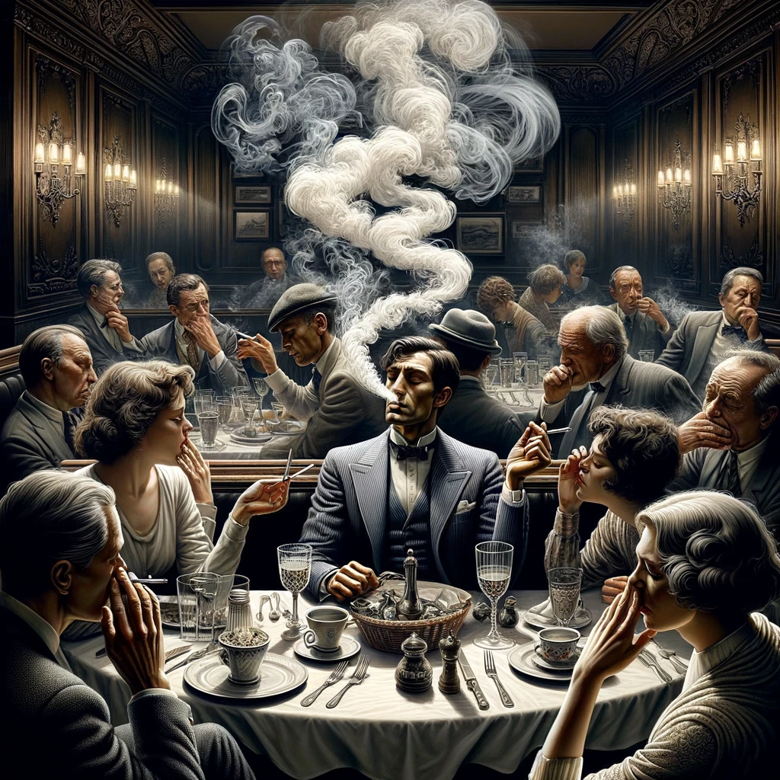
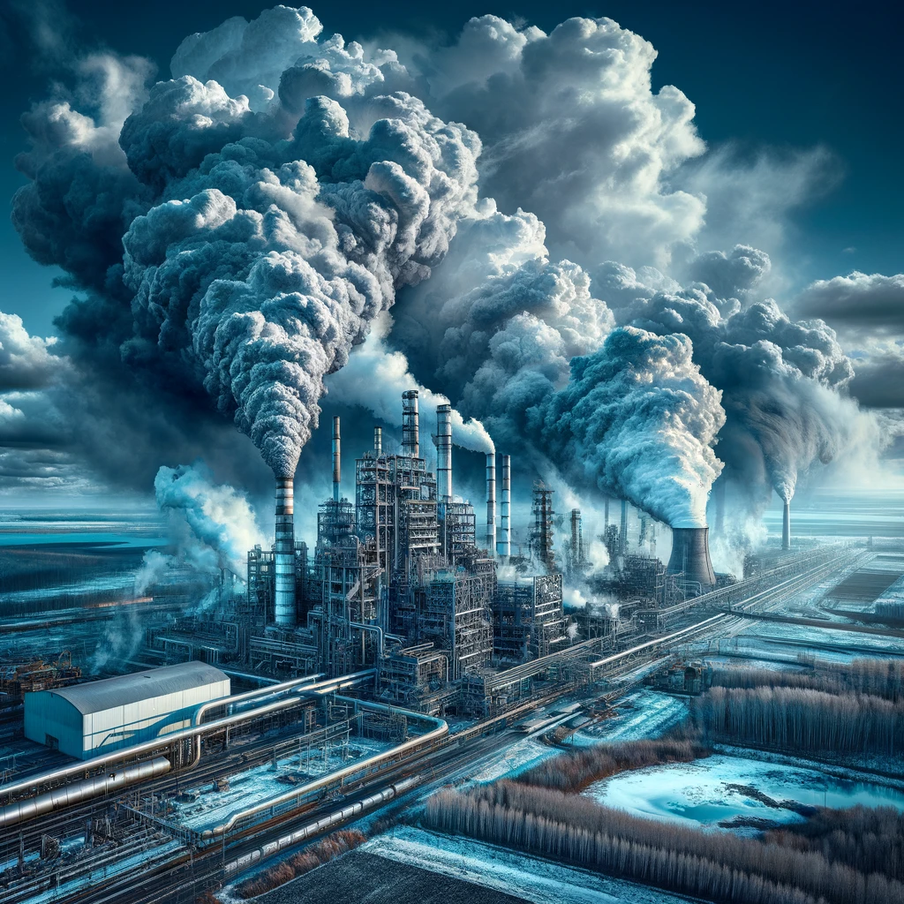
Παραδείγματα
Αρνητική εξωτερικότητα στην κατανάλωση
Αρνητική εξωτερικότητα στην παραγωγή

Slide 8
Παραδείγματα
Θετική εξωτερικότητα στην κατανάλωση
Θετική εξωτερικότητα στην παραγωγή

Slide 9
Εξωτερικότητες
Σε περιβάλλον αγοράς:
Αγαθά που χαρακτηρίζονται από αρνητικές εξωτερικότητες στην κατανάλωση ή στην παραγωγή θα τείνουν να καταναλώνονται ή να παράγονται σε ποσότητες μεγαλύτερες από το κοινωνικό βέλτιστο.
Αγαθά που χαρακτηρίζονται από θετικές εξωτερικότητες στην κατανάλωση ή στην παραγωγή θα τείνουν να καταναλώνονται ή να παράγονται σε ποσότητες μικρότερες από το κοινωνικό βέλτιστο.
Πολιτικές:
Οικονομικά κίνητρα όσον αφορά τις θετικές εξωτερικότητες (π.χ. επιδοτήσεις).
Οικονομικά κίνητρα ή νομοθετικές παρεμβάσεις όσον αφορά τις αρνητικές εξωτερικότητες (π.χ. φόροι ή απαγορεύσεις).

Slide 10
Τέσσερις Τύποι Αγαθών
Ανταγωνιστικά στην κατανάλωση
Μη ανταγωνιστικά στην κατανάλωση
Ιδιωτικά Αγαθά: Πατάτες Αυτοκίνητα Ρούχα | Αγαθά Λέσχης (club goods) Συνδρομητικές υπηρεσίες Λογισμικό Η/Υ
Κοινόκτητοι Πόροι: Υδάτινος ορίζοντας Δάση | Δημόσια Αγαθά Εθνική άμυνα Φάροι
Αποκλειόμενης
χρήση
Μη αποκλειόμενης
χρήση
Notes:
Ο μηχανισμός της αγοράς προσφέρει με αποτελεσματικό τρόπο κυρίως τα ιδιωτικά αγαθά.

Slide 11
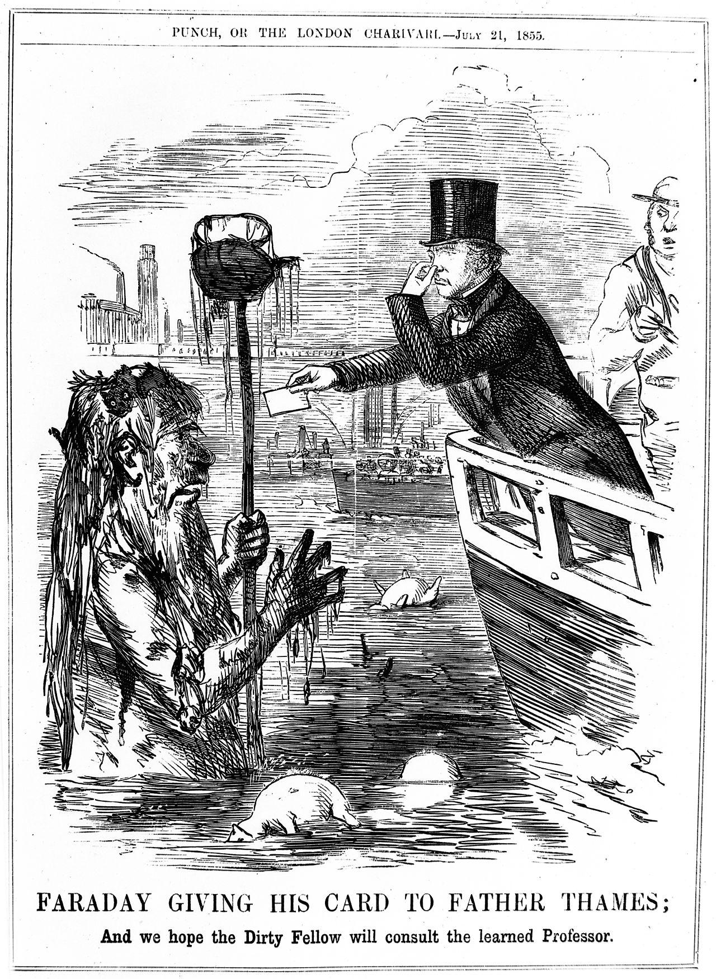
Μελέτη περίπτωσης: Η Μεγάλη Μπόχα
To 19o αιώνα στο Λονδίνο κατοικούσαν 2.5 εκατομύρια κάτοικοι. Εκείνη την εποχή δεν υπήρχε σύστημα αποχέτευσης και τα απόβλητα κατέληγαν στον ποταμό Τάμεση. Ως συνέπεια το ποτάμι μύριζε απαίσια και μετέφερε πολύ επικίνδυνα βακτήρια. Κανείς όμως δεν ήταν διατεθειμένος να επενδύσει σε ένα σύστημα αποχέτευσης.
Το θερμό καλοκαίρι του 1858 η δυσωδία έγινε τόσο αφόρητη που έμεινε στην ιστορία ως “The Great Stink”. Τότε το κοινοβούλιο αναγκάστηκε να εγκρίνει ένα σχέδιο για την κατασκευή ενός αποχετευτικού συστήματος και την απομάκρυνση των λυμάτων από τον ποταμό.

